Slide 1
Корпус тьюторов ДВГМУ
Главный тьютор двгму
Гаврилова Татьяна Алексеевна

Slide 2
«Кто такой тьютор?»
Тьютор - обучающийся вуза, не младше 2 курса, с четко поставленными перед собой целями и задачами, хорошо зарекомендовавший себя, достаточно разносторонний и ориентированный в разных сферах жизни Университета, владеющий необходимыми знаниями о приоритетных направлениях развития образовательной системы Российской Федерации, законах и иных нормативно-правовых актах регламентирующих образовательную и воспитательную деятельность Университета, основной задачей которого является курация учебно-воспитательного процесса студентов первых курсов при тесном взаимодействии с администрацией Университета

Slide 3
Таким образом:
Тьютор – это инициативный студент второго курса и старше, ведущий активную деятельность по адаптации обучающихся первого курса к студенческой жизни

Slide 4
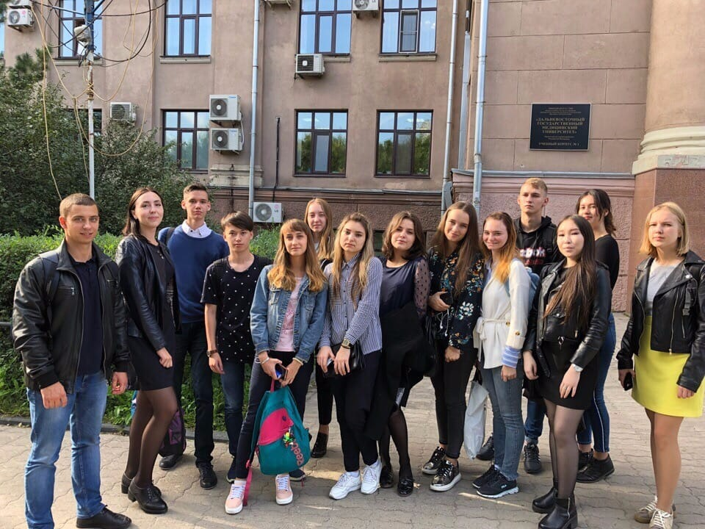
Цель Корпуса тьюторов
Создание условий для успешной адаптации первокурсников к жизни в образовательной организации

Slide 5
Структура Корпуса тьюторов
Главный тьютор
Старший тьютор факультета
Старший тьютор факультета
Тьютор группы
Тьютор группы
Тьютор группы
Тьютор группы
Группа
Группа
Группа
Группа

Slide 6
В системе тьюторства существует своя чёткая иерархия:
тьюторы групп – работают непосредственно с закреплённой за ними учебной группой;
старшие тьюторы факультетов– помогают в работе тьюторам (консультация, работа со сложными участниками/ситуациями в группе, консолидация информации о работе групп и т.д.);
главный тьютор – определяет направление движения Корпуса тьюторов, утверждает по согласованию с представителями КСССУ тьюторов и старших тьюторов факультета/института и т.д.

Slide 7
Состав Корпуса тьюторов
На сегодняшний день в Корпусе тьюторов ДВГМУ состоит 38 человек.
22 человека являются тьюторами лечебного факультета и курируют 18 групп
8 человек – тьюторы педиатрического факультета, курируют 12 групп
2 человека – тьюторы факультета фармации и биомедицины, курируют 4 группы
6 человек - тьюторы стоматологического факультета, курируют 8 групп

Slide 8
Отбор тьюторов
Ежегодно проводится школа тьюторов, которая включает в себя лекции и практические занятия в виде мастер-классов и тренингов
В конце школы проводится аттестация, по итогам которой выдаются удостоверения тьюторов
При отборе на школу тьюторов со всеми желающими проводится собеседование

Slide 9
Работа тьюторов в течение года
Знакомство первокурсников с тьюторами происходит 1 сентября в рамках торжественного собрания, посвященному Дню знаний
В этот день тьютор проводит экскурсию по учебным корпусам университета, обмениваются контактами с старостой группы, создают беседу в социальных сетях. Для иногородних студентов проводится экскурсия по городу

Slide 10
Работа тьюторов в течение года
В дальнейшем тьютор проводит собрание с группой 1 раз в месяц, где обсуждает с первокурсниками вопросы по учебному процессу, проживанию в общежитии, межличностным отношениям. Также с группой проводятся тренинги на сплочение и командообразование
Важным мероприятием в жизни первокурсника является посвящение в студенты, в сопровождении которого принимает участие Корпус тьюторов

Slide 11
Работа тьюторов в течение года
По завершению первого семестра адаптация первокурсников завершается, тьютор уходит на второй план, помогая лишь в экстренных ситуациях. Корпус тьюторов продолжает работать: разрабатывает план работы на следующий год, набирает желающих вступить в корпус, проводит школу тьюторов

Slide 12
Дорожная карта развития тьюторского движения
Создание план-сетки с определением тем тьюторских часов
Создание и методическое сопровождение школ тьюторов
Проведение вебинаров для главных тьюторов с разбором проблемных ситуаций

Slide 13
Спасибо за внимание!

